Slide 1
ТРЕНИНГ ОБЩЕСТВЕННЫХ ЭКСПЕРТОВ ПАЦИЕНТСКОГО ДВИЖЕНИЯ
ОПЕРАТИВНОЕ СНИЖЕНИЕ ТРЕВОГИ:
ТЕРАПИЯ ПСИХОЛОГИЧЕСКИХ
ТРАВМ ДВИЖЕНИЯМИ ГЛАЗ (EMDR / ДПДГ)
Бусыгина Тата
практикующий психолог, EMDR- консультант (терапия движениями глаз),имидж-терапевт. Преподаватель психологии в СГСПУ. Спикер региональных и федеральных площадок. К.психол.н.
Москва, 30 ноября – 1 декабря 2024
https://congress-vsp.ru/xv/

Slide 2
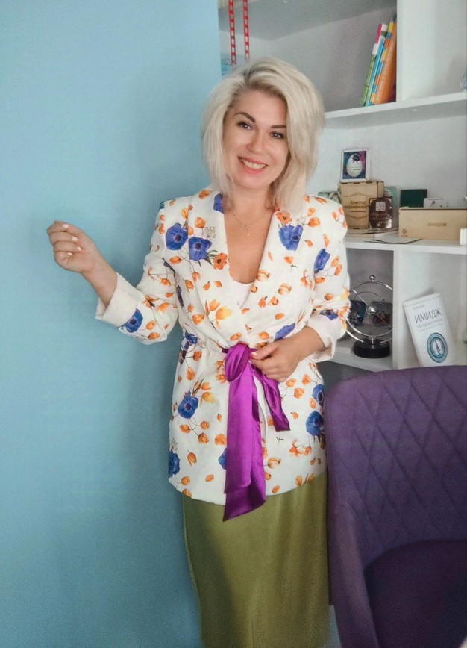
ТАТА БУСЫГИНА
практикующий психолог, кандидат психологических наук
доцент кафедры педагогики и психологии СГСПУ, почетный работник высшего профессионального образования
EMDR-консультант (терапия психологических травм движениями глаз)
ИМИДЖ-терапевт
ведущая тренингов по развитию эмоционального интеллекта, профилактике профессионального выгорания и раскрытию опор идентичности с помощью гардероба
эксперт в теле –и радиопроектах
спикер образовательных площадок, конференций и фестивалей «Учителя», «Вектор Самарской науки», «iВОЛГА» (2022-24г.г.), «Всероссийский конгресс пациентов» (2023-24г.г.), международная выставка «Россия» на ВДНХ (2023-2024гг.), Марафон профилактики эмоционального выгорания «Мотор поколения» (2024) и др.
автор книг «Имидж преподавателя вуза», «Как научиться хорошо учиться».
автор и дизайнер линейки метафорических футболок с терапевтическими посланиями и иллюстрациями
6

Slide 4
Терапия психологических травм движениями глаз (ДПДГ/ EMDR)
Вид терапии, который использует сенсорную информацию, чтобы помочь человеку справиться с травмой, стрессом, негативным представлением о себе. В русском переводе подход звучит как ДПДГ (десенсибилизация и переработка движениями глаз). Когда человек вовлечен в травматическое событие, его мозг может быть не в состоянии целиком обработать происходящее, поэтому воспоминание о травмирующем событии как будто бы «застревает» в памяти, оставаясь интенсивным и ярким. EMDR направлена на то, чтобы с помощью быстрых движений глаз из стороны в сторону помочь мозгу правильно обработать воспоминание с тем, чтобы оно перестало окрашиваться тревогой, чтобы человек мог думать о событии, не испытывая беспокойства.

Slide 5
Техника. РЕСУРСИРОВАНИЕ с билатеральной стимуляцией
Чтобы выти из зоны комфорта, нужно туда попасть.
Добро пожаловать!
Выберите ресурсный образ, место, метафору.
Что вы видите? Какой вы там , какая? Например, расслабленная, умиротворенный.
Когда вы ….. , то какая эмоция рождается?
4. Как она ощущается в теле?
5. Придумайте телесный якорь.
6. Соберем ОБРАЗ + ЭМОЦИЮ + ОЩУЩЕНИЕ В ТЕЛЕ.
Делайте упражнение с билатеральной стимуляцией «Бабочка» и повторяйте, например, «Я умиротворенный», «Я расслабленная» и присоединяйте телесный якорь.
7. Повторите 3 раза с перерывом в 1минуту.

Slide 7
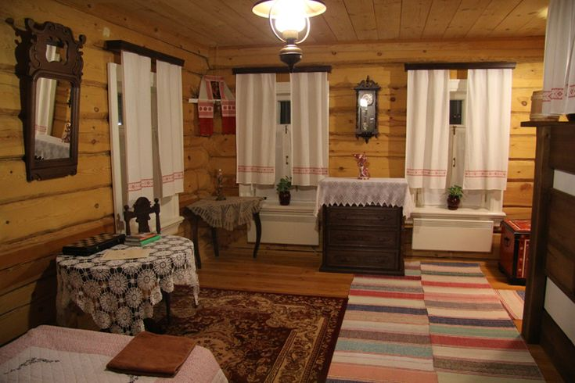

Slide 9
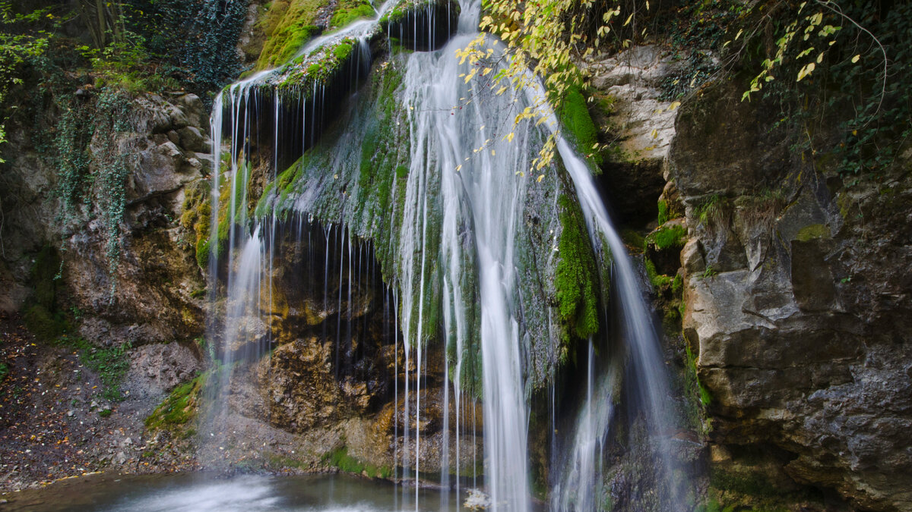

Slide 12
Техника оперативного снижения ситуативной тревоги
в подходе билатеральной стимуляции и терапии движениями глаз
Ситуация | Эмоция/ чувство | ГДЕ В ТЕЛЕ? | СТЕПЕНЬ ВЛИЯНИЯ ОТ 0 ДО 10 (0 - не беспокоит, 10 – терпеть невозможно)
Записывать ситуации, вызывающие СИТУАТИВНУЮ тревогу, беспокойство.
Отмечать на шкале, насколько волнует от 0 до 10.
Когда тревога зашкаливает, концентрироваться на ощущении в теле - хлопать себя по плечам и «шевелить» глазами.
Здесь видео с «шариком», бегающим по экрану.
Когда беспокойство снизится до 2-х, можно перейти к позитивному убеждению «Я могу с этим справиться».
Перерабатывать психологические травмы только с психологом!

Slide 13
Благодарю за внимание!

